Slide 1

Implementación del SMS
Planificación de la implementación del SMS
MODULO 4

Slide 2

Descripción del sistema
¿Porqué necesitamos una descripción del sistema?
Ayuda a identificar los procesos organizacionales, incluyendo cualquier interfaz para definir el alcance del SMS. Este ejercicio proporciona la oportunidad de identificar brechas.
Notes:
9.7 PLANIFICACIÓN DE LA IMPLEMENTACIÓN
9.7.1 Descripción del sistema
9.7.1.1 Por qué necesitamos una descripción del sistema; Una descripción del sistema ayudará a identificar los procesos organizacionales incluyendo cualquier interfaz para definir el alcance del SMS. Este ejercicio brinda la oportunidad de identificar cualquier brecha relacionada con los componentes y elementos SMS del proveedor de servicios y puede servir como punto de partida para identificar los peligros organizacionales y operacionales. Una descripción del sistema sirve para identificar las características del producto, el servicio o las actividades para que la gestión de riesgos de seguridad operacional (SRM) y el aseguramiento de la seguridad operacional (SA) puedan aplicarse eficazmente.
9.7.1.2 La mayoría de las organizaciones se componen de una compleja red de interfaces e interacciones que implican a diferentes departamentos internos, así como diferentes organizaciones externas que contribuyen a la operación segura de la organización. El uso de una descripción del sistema permite a la organización tener una imagen clara de estas muchas interacciones e interfaces. Esto permitirá una mejor gestión de riesgo y controles de riesgo si ellos son descritos y ayudan a entender el impacto de los cambios en los procesos y procedimientos de SMS.

Slide 3

¿Qué es la descripción del sistema?
Es un resumen de los procesos y las actividades de las organizaciones cubiertos por el SMS. Incluyendo las interfaces dentro como fuera de la organización.
Notes:
9.7 PLANIFICACIÓN DE LA IMPLEMENTACIÓN
9.7.1 Descripción del sistema
9.7.1.3 ¿Qué es una descripción del sistema?: La descripción del sistema es un resumen de los procesos y las actividades de las organizaciones cubiertos por el SMS. Incluye interfaces dentro de la organización, así como interfaces con otras organizaciones externas que contribuyen a la entrega segura de los servicios.

Slide 4

Descripción del sistema
¿Qué es un sistema?
Conjunto de cosas que trabajan como partes de una red de interconexión. En un SMS, es cualquiera de los productos, las personas, los procesos, los procedimientos, las instalaciones, los servicios y otros aspectos (incluidos los factores externos) de una organización que están relacionados y pueden afectar las actividades de seguridad operacional de la aviación de la organización.
Notes:
9.7 PLANIFICACIÓN DE LA IMPLEMENTACIÓN
9.7.1 Descripción del sistema
9.7.1.4 Al considerar una descripción de un sistema, es importante entender qué un "sistema" está en el contexto del SMS. Un "sistema" es un conjunto de cosas que trabajan juntas como partes de una red de interconexión. En un SMS, es cualquiera de los productos, las personas, los procesos, los procedimientos, las instalaciones, los servicios y otros aspectos (incluidos los factores externos) de una organización que están relacionados y pueden afectar las actividades de seguridad operacional de la aviación de la organización. A menudo, un "sistema" en realidad es un sistema de sistemas, que también puede ser visto como un sistema con subsistemas. Estos sistemas y sus interacciones entre sí constituyen las fuentes de peligros y contribuyen al control de los riesgos de seguridad operacional. Los sistemas importantes incluyen tanto los que podrían impactar directamente a la seguridad operacional de la aviación como los que afectan la aptitud o la capacidad de una organización para llevar a cabo una gestión eficaz de la seguridad operacional.
9.7.1.5 Una visión general de la descripción del sistema y de las interfaces de SMS deberá ser incluida en la documentación de SMS. Una descripción del sistema no necesita ser un documento largo o complejo. Puede incluir listas con viñetas o referencias a la política o instrucciones procedimentales. Una representación gráfica, tal como un diagrama de flujo del proceso o una carta organizacional con notas, puede ser suficiente para algunas organizaciones. Una organización deberá usar un método y formato que funcione para esa organización y su personal.

Slide 5
Desarrollo de la descripción del sistema
Cada organización es única, por lo tanto, no existe un método “único” para implementar el SMS. Cada organización debe definir como piensa cumplir los requisitos fundamentales.
Basándose en la descripción del sistema, la organización deberá identificar o desarrollar políticas, procesos y procedimientos que establezcan sus propios requisitos de gestión de la seguridad operacional.
Preparar una descripción del sistema
Estructuras organizacionales
Procesos
Arreglos de negocio que se considere importante para el SMS
Documento
De SMS
Notes:
9.7 PLANIFICACIÓN DE LA IMPLEMENTACIÓN
9.7.1 Descripción del sistema
9.7.1.6 Desarrollo de una descripción de sistema: Debido a que cada organización es única, no existe un método de "tamaño único" para la implementación de SMS. Se espera que cada organización implemente un SMS que funcione para su situación única. Cada organización deberá definir por sí misma cómo piensa cumplir los requisitos fundamentales. Para lograr esto, es importante que cada organización prepare una descripción del sistema que identifique sus estructuras organizacionales, procesos y arreglos de negocio que considere importantes para las funciones de gestión de la seguridad operacional. Basándose en la descripción del sistema, la organización deberá identificar o desarrollar políticas, procesos y procedimientos que establezcan sus propios requisitos de gestión de la seguridad operacional.
9.7.1.7 Los procesos empresariales que no afectan a la seguridad operacional de la aviación no necesitan ser incluidos en la descripción del sistema. Sin embargo, un proveedor de servicios deberá considerar diligentemente si algún proceso empresarial particular puede afectar la seguridad de la aviación. Por ejemplo, la toma de decisiones con respecto a la tecnología de la información o las políticas de contratación de personal podría afectar la capacidad de la organización para la gestión efectiva del riesgo de seguridad operacional de la aviación. Cuando el sistema está claramente descrito, tanto la organización y el regulador reconocido entienden exactamente qué partes de la organización y sus procesos y procedimientos están incluidos en el SMS.

Slide 6


Descripción del sistema
Cuando una organización elige hacer un cambio significativo o sustantivo a los procesos identificados en la descripción del sistema, los cambios deberán ser evaluados y determinar como afectan al riesgo de la línea base.
Por lo tanto, la descripción del sistema deberá ser revisada como parte de los procesos de la gestión del cambio.
Notes:
9.7 PLANIFICACIÓN DE LA IMPLEMENTACIÓN
9.7.1 Descripción del sistema
9.7.1.8 Cuando una organización elige hacer un cambio significativo o sustantivo a los procesos identificados en la descripción del sistema, los cambios deberán ser vistos como potencialmente afectan su evaluación de riesgo de la línea base. Por lo tanto, la descripción del sistema deberá ser revisada como parte de la gestión de los procesos de cambio.

Slide 7

  Gestión de interfases
  Es importante reconocer que los riesgos a los que se enfrenta una organización son afectados por varias interfases. Estas interfases pueden ser internas o externas. Su identificación y gestión permite tener el control sobre el riesgo relacionado. Deben definirse en la descripción del sistema.
Notes:
9.8.1 Gestión de interfaces
9.8.1.1 Importancia de las interfaces: Es importante reconocer que los riesgos a los que se enfrenta el Proveedor de Servicios son afectados por varias interfases. Estas interfases pueden ser internas (por ejemplo, entre operaciones y mantenimiento o finanzas, recursos humanos o departamentos legales). La interfaz también puede ser externa (por ejemplo, otros proveedores de servicios o servicios contratados). Al identificar y gestionar estas interfaces, el proveedor de servicios tendrá más control sobre cualquier riesgo relacionado con las interfaces. Estas interfaces deben definirse dentro de la descripción del sistema.

Slide 8
Identificación de las interfases del SMS
El primer paso del Proveedor de Servicio es concentrarse en su propio negocio y considerar las interfases en relación con su actividad principal.
Notes:
Identificación de las interfaces del SMS
9.8.1.2 En un primer paso los Proveedores de Servicio deberán concentrarse en su propio negocio principal y considerar las interfaces en relación con su actividad principal. La identificación de estas interfaces deberá comenzar con la revisión de la descripción del sistema existente que establece el alcance del SMS y deberá incluir interfaces internas y externas.
9.8.1.3 La Figura 9-1 es un ejemplo de cómo un Proveedor de Servicios puede mapear las diferentes organizaciones con las que interactúa para identificar cualquier interfaz de SMS.
ATC: Control de tránsito aéreo
AIS: Servicio de información aeronáutica
MET: Meteorología
SAR: Busqueda y rrescate
AFTM: Red fija de telecomunicaciones aeronáuticas
ATSP: Proveedores de servicio de tránsito aéreo

Slide 9

Identificación de las interfases del SMS
Puede haber interfases de SMS con una organización donde no hay un acuerdo formal.
Debe reconocerse que existen interfases internas con áreas no directamente asociadas con la seguridad operacional.
Una vez que se han identificado las interfases de SMS, el proveedor de servicio deberá considerar la naturaleza crítica de la interfaz.
Notes:
9.8.1.4 El objetivo de esta revisión es producir una lista completa de todas las interfaces. La razón de este ejercicio es que puede haber interfaces de SMS con una organización no está necesariamente plenamente consciente. Puede haber interfaces donde no hay un acuerdo formal como la organización que suministra energía o mantiene las instalaciones.
9.8.1.5 Es importante reconocer que algunas de las interfases internas son con áreas de negocio no directamente asociadas con la seguridad operacional como marketing, finanzas, recursos legales y humanos. Estas áreas de negocio pueden afectar la seguridad operacional ya que toman decisiones relacionadas con los recursos internos y la inversión, así como acuerdos y contratos con organizaciones externas.

Slide 10
Identificación de las interfases del SMS
Los aspectos críticos a considerar son:
Qué está siendo proporcionado
01
Porqué el servicio es necesario
02
Si las organizaciones involucradas tienen un SMS u otro sistema de gestión en su lugar
03
Si la interfaz involucra el compartir información/datos de seguridad operacional
04
Notes:
9.8.1.6 Una vez que se han identificado las interfaces de SMS, el proveedor de servicios deberá considerar la naturaleza crítica de la interfaz. Esto permitirá al proveedor de servicios dar prioridad a la gestión de las interfaces más críticas. Las cosas a considerar son:
que está siendo proporcionado;
porqué el servicio es necesario;
Si las organizaciones involucradas tienen un SMS u otro sistema de gestión en su lugar; y
Si la interfaz involucra el compartir información/datos de seguridad operacional.

Slide 11
Evaluación de impacto en la SO de la interfaces
El proveedor de servicio deberá identificar cualquier peligro relacionado con las interfaces y llevar a cabo una evaluación de riesgos.
01
Con base en los riesgos identificados, el proveedor de servicio puede considerar trabajar con la otra organización para determinar y definir una estrategia apropiada de control de riesgos.
02
Es importante reconocer que cada organización involucrada tenga la responsabilidad de identificar y gestionar los peligros que afectan a su propia organización.
03
Notes:
Evaluación del impacto en la seguridad operacional de las interfaces
9.8.1.7 El Proveedor de Servicios deberá entonces identificar cualquier peligro relacionado con las interfaces y llevar a cabo una evaluación de riesgos utilizando sus procesos existentes de identificación de peligros y evaluación de riesgos.
9.8.1.8 Con base en los riesgos identificados, el Proveedor de Servicios puede considerar trabajar con la otra organización para determinar y definir una estrategia apropiada de control de riesgos. Al involucrar a la otra organización ellos pueden ser capaces de contribuir a identificar los peligros, evaluar el riesgo y determinar el control de riesgo apropiado. Este esfuerzo colaborativo es necesario porque la percepción de los riesgos puede no ser la misma para cada organización. El control de riesgos puede ser llevado a cabo por el proveedor de servicios o la organización externa.
9.8.1.9 También es importante reconocer que cada organización involucrada tiene la responsabilidad de identificar y gestionar los peligros que afectan a su propia organización. Esto puede significar que la naturaleza crítica de la interfaz es diferente para cada organización, ya que pueden aplicar diferentes clasificaciones de riesgo y tener diferentes prioridades de riesgo (en términos de desempeño de seguridad, recursos, tiempo, etc.).

Slide 12
Gestión y monitoreo de las interfaces
Desafíos para la capacidad del proveedor de servicios para gestionar los riesgos asociados con las interfases:
El proveedor de servicio es en última instancia responsable de la gestión y monitoreo de las interfaces para asegurar la provisión segura de sus servicios y productos
Los controles de riesgo de una organización no son compatibles con la otra organización
01
La voluntad de ambas organizaciones de aceptar que sus propios procesos y procedimientos puedan tener que cambiar
02
La insuficiencia de recursos o conocimientos técnicos disponibles para gestionar y monitorear la interfaz
03
04
Número y ubicación de las interfases
Notes:
9.8.1.10 Gestión y monitoreo de las interfaces
9.8.1.11 El Proveedor de Servicios es en última instancia responsable de la gestión y monitoreo de las interfaces para asegurar la provisión segura de sus servicios y productos. Esto garantizará que las interfaces se gestionen eficazmente y se mantengan actualizadas y pertinentes. Los acuerdos formales son una manera efectiva de lograr esto ya que las interfaces y las responsabilidades asociadas pueden ser claramente definidas. Cualquier cambio en las interfaces y los impactos asociados deberán comunicarse a las organizaciones pertinentes.
9.8.1.12 Puede haber desafíos para la capacidad del Proveedor de Servicios para gestionar los riesgos asociados con las interfaces tales como:
los controles de riesgo de una organización no son compatibles con la otra organización;
la voluntad de ambas organizaciones de aceptar que sus propios procesos y procedimientos puedan tener que cambiar;
la insuficiencia de recursos o conocimientos técnicos disponibles para gestionar y monitorear la interfaz; y
número y ubicación de las interfaces.

Slide 13
Coordinación entre las organizaciones de interfase
Es importante reconocer la necesidad de coordinación entre las organizaciones involucradas en la interfase.
Calificación de las funciones y responsabilidades de cada organización
Acuerdo de las decisiones relativas a las acciones a tomarse
La coordinación debe incluir:
Identificación de qué información de seguridad operacional debe compartirse y comunicarse
Cómo y cuándo deberá llevarse a cabo la coordinación
Acordar soluciones de ganar-ganar que no perjudiquen la efectividad del SMS
Notes:
9.8.1.13 Coordinación entre las organizaciones de interface: Es importante reconocer la necesidad de coordinación entre las organizaciones involucradas en la interface. La coordinación efectiva debe incluir:
clarificación de las funciones y responsabilidades de cada organización;
el acuerdo de las decisiones relativas a las acciones a tomarse; por ejemplo, acciones de control de riesgos y escalas de tiempo;
identificación de qué información de seguridad operacional debe compartirse y comunicarse;
cómo y cuándo deberá llevarse a cabo la coordinación (fuerza de trabajo, reuniones periódicas, reuniones ad hoc o dedicadas); y
acordar soluciones de ganar-ganar que no perjudiquen la efectividad del SMS.

Slide 14

  Todos los problemas de seguridad operacional o riesgos de seguridad operacional relacionados con las interfases deberán ser documentados y puestos a disposición de cada organización para su intercambio y revisión.
Notes:
9.8.1.14 Todos los problemas de seguridad operacional o riesgos de seguridad operacional relacionados con las interfaces deberán ser documentados y puestos a disposición de cada organización para su intercambio y revisión. Esto permitirá compartir las lecciones aprendidas y la puesta en común de datos de seguridad operacional que serán valiosos para las pequeñas organizaciones. Los beneficios de la seguridad operacional pueden lograrse mediante una mejora de la seguridad operacional alcanzada por cada organización como resultado de compartir la posesión de riesgos y responsabilidades. Esto también puede permitir la transferencia de conocimientos y de prácticas de trabajo que podrían mejorar la eficacia del SMS de cualquiera de las organizaciones.

Slide 15


Escalabilidad del SMS
Estructura organizacional y disponibilidad de recursos
Consideraciones de tamaño y complejidad
Notes:
9.8.2 Escalabilidad del SMS
9.8.2.1 Lo siguiente proporciona algunas consideraciones para la implementación de SMS de acuerdo con el tamaño y la complejidad de la organización:
Estructura organizacional y disponibilidad de recursos; y
Consideraciones de tamaño y complejidad.
9.8.2.2 El proveedor de servicios deberá realizar un análisis de sus actividades para determinar el nivel adecuado de recursos para administrar el SMS. Esto deberá incluir la determinación de la estructura organizacional necesaria para administrar el SMS. Esto incluiría consideraciones sobre quién será responsable de administrar y mantener el SMS, qué comités de seguridad operacional son necesarios, si los hay, y la necesidad de especialistas en seguridad operacional específicos.
9.8.2.3 En las organizaciones más grandes o más complejas debe haber personal dedicado para la gestión del SMS. Una organización grande puede tener procesos y procedimientos más complejos que requieren responsabilidades adicionales de administración de seguridad operacional. También es probable que haya una mayor cantidad de datos de seguridad operacional e información que tendrá que ser gestionado y analizado.
9.8.2.4 En las organizaciones más pequeñas, el personal puede necesitar realizar múltiples funciones para cumplir con los requisitos del SMS. La persona responsable de la gestión del SMS puede ser alguien con responsabilidades operacionales.
--------------------------------------------------------------------------------
3.4 ESCALABILIDAD
3.4.1.1 Cada Estado y cada proveedor de servicios es diferente. Los Programas de Seguridad del Estado y los Sistemas de Gestión de Seguridad están diseñados para ser escalables para satisfacer las necesidades exactas de cada Estado y de cada proveedor de servicios. Todos los componentes y todos los elementos de SSP y SMS están interconectados e interdependientes. Cada componente y elemento es necesario, para que el programa / sistema funcione eficazmente. Como con cualquier sistema, el equilibrio existe cuando todos los componentes y elementos del sistema coexisten. Un aspecto intrínseco del diseño de SSP y SMS es la escalabilidad; escalando el tamaño y la naturaleza de los componentes o elementos para reflejar las necesidades de la organización. El programa / sistema está diseñado para entregar los resultados deseados para cada organización sin ser oneroso. Por el contrario, el SSP y el SMS, bien implementados, deberían aumentar y mejorar los sistemas y procesos existentes. Con una planificación e implementación concienzuda, el programa / sistema encajará y reflejará el tamaño, la forma y el contexto operativo y la complejidad de cualquier organización de aviación.
3.4.1.2 El enfoque más eficaz para asegurar que el SSP / SMS se escala adecuadamente es:
• Desarrollar (o revisar) la Descripción del Sistema de la organización como un primer paso esencial para comprender los peligros y la exposición al riesgo de la organización a medida que se involucra en actividades operacionales. Una descripción típica del sistema describe:
o las actividades;
o procesos clave;
o entorno operativo; y
o el propósito del SMS / SSP, y sus interfaces con otros sistemas (internos y externos a la organización).
3.4.1.3 El Estado y el proveedor de servicios deben diseñar, implementar y mantener un SSP / SMS que coincida o adapte los requerimientos del proceso de su organización a los recursos disponibles considerando el tamaño, la naturaleza, el volumen y la complejidad de las actividades. La autoridad de supervisión debe evaluar la descripción del sistema y el análisis relacionado producido por el proveedor de servicios, como parte de la determinación adecuada del SMS. Con base en la evaluación, se puede hacer un juicio sobre la idoneidad y conformidad del sistema con las normas.
3.4.1.4 La aplicación de principios de escalabilidad ayuda a un Estado o a un proveedor de servicios a definir la mejor estructura y los medios de implementación de su SSP / SMS, y, importantemente, ayuda a cada organización a apropiarse del sistema que diseñaron y desarrollaron. Es responsabilidad de cada entidad implementar SSP / SMS de una manera que asegure:
• programa / sistema es apto para el propósito;
• los procesos se ajustan a su tamaño, naturaleza y complejidad; y
• Las funciones son efectivas y logran los resultados de seguridad deseados.
3.4.1.5 Se espera que los proveedores de servicios demuestren a su CAA cómo y por qué han desarrollado el SMS de la manera en que lo han hecho, y que el sistema es apropiado para su operación. Es importante que las CAA tengan esto en cuenta al evaluar los SMS y evitar adoptar un enfoque excesivamente prescriptivo o imponer criterios que no estén basados ​​en el rendimiento.

Slide 16

  Desarrollar (o revisar) la descripción del sistema de la organización como un primer paso esencial para comprender los peligros y la exposición al riesgo de la organización a medida que se involucra en actividades operacionales.
Notes:
3.4 ESCALABILIDAD
3.4.1.1 Cada Estado y cada proveedor de servicios es diferente. Los Programas de Seguridad del Estado y los Sistemas de Gestión de Seguridad están diseñados para ser escalables para satisfacer las necesidades exactas de cada Estado y de cada proveedor de servicios. Todos los componentes y todos los elementos de SSP y SMS están interconectados e interdependientes. Cada componente y elemento es necesario, para que el programa / sistema funcione eficazmente. Como con cualquier sistema, el equilibrio existe cuando todos los componentes y elementos del sistema coexisten. Un aspecto intrínseco del diseño de SSP y SMS es la escalabilidad; escalando el tamaño y la naturaleza de los componentes o elementos para reflejar las necesidades de la organización. El programa / sistema está diseñado para entregar los resultados deseados para cada organización sin ser oneroso. Por el contrario, el SSP y el SMS, bien implementados, deberían aumentar y mejorar los sistemas y procesos existentes. Con una planificación e implementación concienzuda, el programa / sistema encajará y reflejará el tamaño, la forma y el contexto operativo y la complejidad de cualquier organización de aviación.
3.4.1.2 El enfoque más eficaz para asegurar que el SSP / SMS se escala adecuadamente es:
• Desarrollar (o revisar) la Descripción del Sistema de la organización como un primer paso esencial para comprender los peligros y la exposición al riesgo de la organización a medida que se involucra en actividades operacionales. Una descripción típica del sistema describe:
o las actividades;
o procesos clave;
o entorno operativo; y
o el propósito del SMS / SSP, y sus interfaces con otros sistemas (internos y externos a la organización).
3.4.1.3 El Estado y el proveedor de servicios deben diseñar, implementar y mantener un SSP / SMS que coincida o adapte los requerimientos del proceso de su organización a los recursos disponibles considerando el tamaño, la naturaleza, el volumen y la complejidad de las actividades. La autoridad de supervisión debe evaluar la descripción del sistema y el análisis relacionado producido por el proveedor de servicios, como parte de la determinación adecuada del SMS. Con base en la evaluación, se puede hacer un juicio sobre la idoneidad y conformidad del sistema con las normas.
3.4.1.4 La aplicación de principios de escalabilidad ayuda a un Estado o a un proveedor de servicios a definir la mejor estructura y los medios de implementación de su SSP / SMS, y, importantemente, ayuda a cada organización a apropiarse del sistema que diseñaron y desarrollaron. Es responsabilidad de cada entidad implementar SSP / SMS de una manera que asegure:
• programa / sistema es apto para el propósito;
• los procesos se ajustan a su tamaño, naturaleza y complejidad; y
• Las funciones son efectivas y logran los resultados de seguridad deseados.
3.4.1.5 Se espera que los proveedores de servicios demuestren a su CAA cómo y por qué han desarrollado el SMS de la manera en que lo han hecho, y que el sistema es apropiado para su operación. Es importante que las CAA tengan esto en cuenta al evaluar los SMS y evitar adoptar un enfoque excesivamente prescriptivo o imponer criterios que no estén basados ​​en el rendimiento.

Slide 17
Escalabilidad – Descripción del sistema
Una descripción típica del sistema describe:
Las actividades
01
Los procesos clave
02
El entorno operativo
03
El propósito del SMS y su interfaces con otros sistemas (internos y externos)
04
Notes:
3.4.1.2 El enfoque más eficaz para asegurar que el SSP / SMS se escala adecuadamente es:
• Desarrollar (o revisar) la Descripción del Sistema de la organización como un primer paso esencial para comprender los peligros y la exposición al riesgo de la organización a medida que se involucra en actividades operacionales. Una descripción típica del sistema describe:
o las actividades;
o procesos clave;
o entorno operativo; y
o el propósito del SMS / SSP, y sus interfaces con otros sistemas (internos y externos a la organización).
3.4.1.3 El Estado y el proveedor de servicios deben diseñar, implementar y mantener un SSP / SMS que coincida o adapte los requerimientos del proceso de su organización a los recursos disponibles considerando el tamaño, la naturaleza, el volumen y la complejidad de las actividades. La autoridad de supervisión debe evaluar la descripción del sistema y el análisis relacionado producido por el proveedor de servicios, como parte de la determinación adecuada del SMS. Con base en la evaluación, se puede hacer un juicio sobre la idoneidad y conformidad del sistema con las normas.
3.4.1.4 La aplicación de principios de escalabilidad ayuda a un Estado o a un proveedor de servicios a definir la mejor estructura y los medios de implementación de su SSP / SMS, y, importantemente, ayuda a cada organización a apropiarse del sistema que diseñaron y desarrollaron. Es responsabilidad de cada entidad implementar SSP / SMS de una manera que asegure:
• programa / sistema es apto para el propósito;
• los procesos se ajustan a su tamaño, naturaleza y complejidad; y
• Las funciones son efectivas y logran los resultados de seguridad deseados.
3.4.1.5 Se espera que los proveedores de servicios demuestren a su CAA cómo y por qué han desarrollado el SMS de la manera en que lo han hecho, y que el sistema es apropiado para su operación. Es importante que las CAA tengan esto en cuenta al evaluar los SMS y evitar adoptar un enfoque excesivamente prescriptivo o imponer criterios que no estén basados ​​en el rendimiento.

Slide 18

  Los proveedores de servicios deben diseñar, implementar y mantener un SMS que coincida o adapte los requerimientos del proceso de su organización a los recursos disponibles considerando el tamaño, la naturaleza, el volumen y la complejidad de las actividades.
Notes:
3.4 ESCALABILIDAD
3.4.1.1 Cada Estado y cada proveedor de servicios es diferente. Los Programas de Seguridad del Estado y los Sistemas de Gestión de Seguridad están diseñados para ser escalables para satisfacer las necesidades exactas de cada Estado y de cada proveedor de servicios. Todos los componentes y todos los elementos de SSP y SMS están interconectados e interdependientes. Cada componente y elemento es necesario, para que el programa / sistema funcione eficazmente. Como con cualquier sistema, el equilibrio existe cuando todos los componentes y elementos del sistema coexisten. Un aspecto intrínseco del diseño de SSP y SMS es la escalabilidad; escalando el tamaño y la naturaleza de los componentes o elementos para reflejar las necesidades de la organización. El programa / sistema está diseñado para entregar los resultados deseados para cada organización sin ser oneroso. Por el contrario, el SSP y el SMS, bien implementados, deberían aumentar y mejorar los sistemas y procesos existentes. Con una planificación e implementación concienzuda, el programa / sistema encajará y reflejará el tamaño, la forma y el contexto operativo y la complejidad de cualquier organización de aviación.
3.4.1.2 El enfoque más eficaz para asegurar que el SSP / SMS se escala adecuadamente es:
• Desarrollar (o revisar) la Descripción del Sistema de la organización como un primer paso esencial para comprender los peligros y la exposición al riesgo de la organización a medida que se involucra en actividades operacionales. Una descripción típica del sistema describe:
o las actividades;
o procesos clave;
o entorno operativo; y
o el propósito del SMS / SSP, y sus interfaces con otros sistemas (internos y externos a la organización).
3.4.1.3 El Estado y el proveedor de servicios deben diseñar, implementar y mantener un SSP / SMS que coincida o adapte los requerimientos del proceso de su organización a los recursos disponibles considerando el tamaño, la naturaleza, el volumen y la complejidad de las actividades. La autoridad de supervisión debe evaluar la descripción del sistema y el análisis relacionado producido por el proveedor de servicios, como parte de la determinación adecuada del SMS. Con base en la evaluación, se puede hacer un juicio sobre la idoneidad y conformidad del sistema con las normas.
3.4.1.4 La aplicación de principios de escalabilidad ayuda a un Estado o a un proveedor de servicios a definir la mejor estructura y los medios de implementación de su SSP / SMS, y, importantemente, ayuda a cada organización a apropiarse del sistema que diseñaron y desarrollaron. Es responsabilidad de cada entidad implementar SSP / SMS de una manera que asegure:
• programa / sistema es apto para el propósito;
• los procesos se ajustan a su tamaño, naturaleza y complejidad; y
• Las funciones son efectivas y logran los resultados de seguridad deseados.
3.4.1.5 Se espera que los proveedores de servicios demuestren a su CAA cómo y por qué han desarrollado el SMS de la manera en que lo han hecho, y que el sistema es apropiado para su operación. Es importante que las CAA tengan esto en cuenta al evaluar los SMS y evitar adoptar un enfoque excesivamente prescriptivo o imponer criterios que no estén basados ​​en el rendimiento.

Slide 19

  La aplicación de principios de escalabilidad ayuda a un proveedor de servicios a definir la mejor estructura y los medios de implementación de su SMS, y de manera muy importante ayuda a cada organización a apropiarse del sistema que diseñaron y desarrollaron.
Notes:
3.4 ESCALABILIDAD
3.4.1.1 Cada Estado y cada proveedor de servicios es diferente. Los Programas de Seguridad del Estado y los Sistemas de Gestión de Seguridad están diseñados para ser escalables para satisfacer las necesidades exactas de cada Estado y de cada proveedor de servicios. Todos los componentes y todos los elementos de SSP y SMS están interconectados e interdependientes. Cada componente y elemento es necesario, para que el programa / sistema funcione eficazmente. Como con cualquier sistema, el equilibrio existe cuando todos los componentes y elementos del sistema coexisten. Un aspecto intrínseco del diseño de SSP y SMS es la escalabilidad; escalando el tamaño y la naturaleza de los componentes o elementos para reflejar las necesidades de la organización. El programa / sistema está diseñado para entregar los resultados deseados para cada organización sin ser oneroso. Por el contrario, el SSP y el SMS, bien implementados, deberían aumentar y mejorar los sistemas y procesos existentes. Con una planificación e implementación concienzuda, el programa / sistema encajará y reflejará el tamaño, la forma y el contexto operativo y la complejidad de cualquier organización de aviación.
3.4.1.2 El enfoque más eficaz para asegurar que el SSP / SMS se escala adecuadamente es:
• Desarrollar (o revisar) la Descripción del Sistema de la organización como un primer paso esencial para comprender los peligros y la exposición al riesgo de la organización a medida que se involucra en actividades operacionales. Una descripción típica del sistema describe:
o las actividades;
o procesos clave;
o entorno operativo; y
o el propósito del SMS / SSP, y sus interfaces con otros sistemas (internos y externos a la organización).
3.4.1.3 El Estado y el proveedor de servicios deben diseñar, implementar y mantener un SSP / SMS que coincida o adapte los requerimientos del proceso de su organización a los recursos disponibles considerando el tamaño, la naturaleza, el volumen y la complejidad de las actividades. La autoridad de supervisión debe evaluar la descripción del sistema y el análisis relacionado producido por el proveedor de servicios, como parte de la determinación adecuada del SMS. Con base en la evaluación, se puede hacer un juicio sobre la idoneidad y conformidad del sistema con las normas.
3.4.1.4 La aplicación de principios de escalabilidad ayuda a un Estado o a un proveedor de servicios a definir la mejor estructura y los medios de implementación de su SSP / SMS, y, importantemente, ayuda a cada organización a apropiarse del sistema que diseñaron y desarrollaron. Es responsabilidad de cada entidad implementar SSP / SMS de una manera que asegure:
• programa / sistema es apto para el propósito;
• los procesos se ajustan a su tamaño, naturaleza y complejidad; y
• Las funciones son efectivas y logran los resultados de seguridad deseados.
3.4.1.5 Se espera que los proveedores de servicios demuestren a su CAA cómo y por qué han desarrollado el SMS de la manera en que lo han hecho, y que el sistema es apropiado para su operación. Es importante que las CAA tengan esto en cuenta al evaluar los SMS y evitar adoptar un enfoque excesivamente prescriptivo o imponer criterios que no estén basados ​​en el rendimiento.

Slide 20

Escalabilidad del SMS
Es responsabilidad de cada proveedor de servicio implementar el SMS de manera que se asegure:
programa / sistema es apto para el propósito;
los procesos se ajustan a su tamaño, naturaleza y complejidad; y
las funciones son efectivas y logran los resultados de seguridad deseados.
Notes:
3.4.1.4 La aplicación de principios de escalabilidad ayuda a un Estado o a un proveedor de servicios a definir la mejor estructura y los medios de implementación de su SSP / SMS, y, importantemente, ayuda a cada organización a apropiarse del sistema que diseñaron y desarrollaron. Es responsabilidad de cada entidad implementar SSP / SMS de una manera que asegure:
• programa / sistema es apto para el propósito;
• los procesos se ajustan a su tamaño, naturaleza y complejidad; y
• Las funciones son efectivas y logran los resultados de seguridad deseados.
3.4.1.5 Se espera que los proveedores de servicios demuestren a su CAA cómo y por qué han desarrollado el SMS de la manera en que lo han hecho, y que el sistema es apropiado para su operación. Es importante que las CAA tengan esto en cuenta al evaluar los SMS y evitar adoptar un enfoque excesivamente prescriptivo o imponer criterios que no estén basados ​​en el rendimiento.

Slide 21
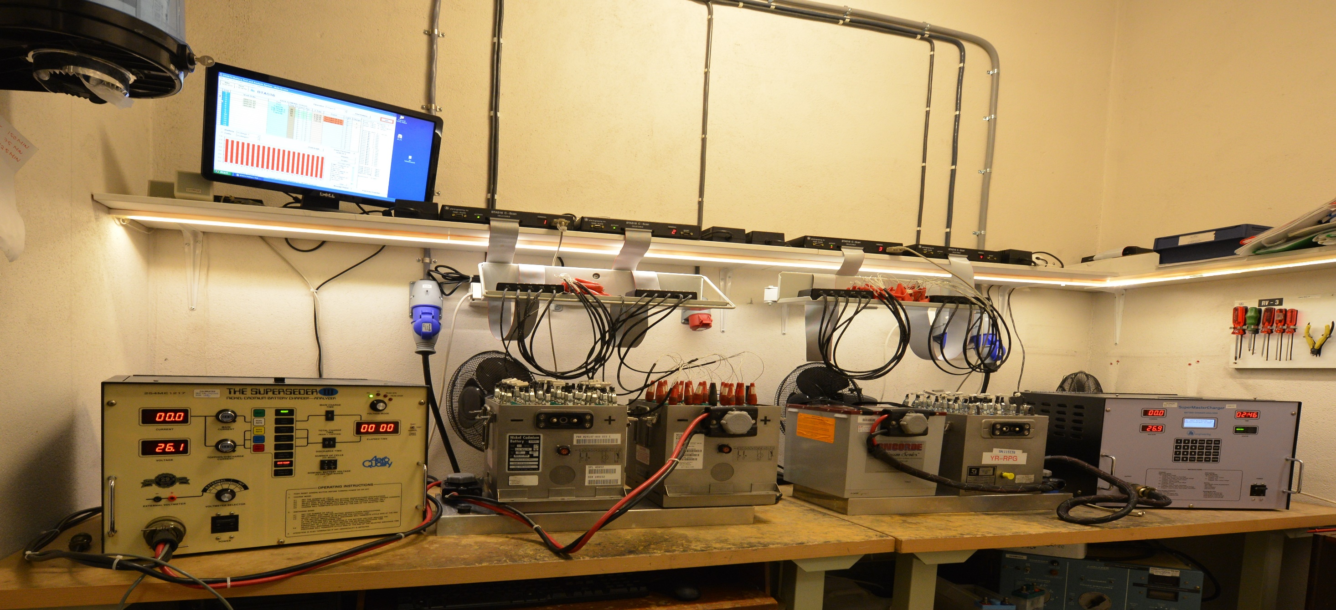
  Independientemente del tamaño del proveedor de servicio, la escalabilidad también debería ser una función del riesgo inherente de las actividades del proveedor de servicios. Incluso las organizaciones muy pequeñas pueden estar involucradas en actividades que pueden implicar riesgos significativos para la aviación.
Notes:
Consideraciones de riesgo
9.8.2.5 Independientemente del tamaño del proveedor de servicios, la escalabilidad también debería ser una función del riesgo inherente de las actividades del proveedor de servicios. Incluso las organizaciones muy pequeñas pueden estar involucradas en actividades que pueden implicar riesgos significativos para la aviación. Por lo tanto, la capacidad de gestión de la seguridad operacional deberá ser proporcional al riesgo que tiene que ser gestionado.

Slide 22
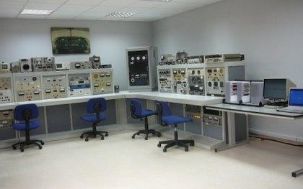

Datos e información de SO y su análisis
En las pequeñas organizaciones de mantenimiento, el bajo volumen de datos puede significar que es más difícil identificar tendencias o cambios en el rendimiento de seguridad operacional.
Para organizaciones de mantenimiento grandes con muchas interacciones e interfaces, tendrán que considerar cómo recolectan datos e información de seguridad operacional desde múltiples organizaciones.
Notes:
Datos e información de seguridad operacional y su análisis
9.8.2.6 En las pequeñas organizaciones, el bajo volumen de datos puede significar que es más difícil identificar tendencias o cambios en el rendimiento de seguridad operacional. Esto puede requerir reuniones para plantear y discutir problemas de seguridad operacional con la experiencia apropiada. Esto puede ser más cualitativo que cuantitativo, pero ayudará a identificar el cuadro de riesgo para el proveedor de servicios. Colaborar con otros proveedores de servicios o asociaciones de la industria puede ser útil, ya que pueden tener datos que un pequeño proveedor de servicios no tiene. Por ejemplo, los proveedores de servicios más pequeños pueden intercambiar con organizaciones/operaciones similares para compartir información de riesgo e identificar tendencias de desempeño de seguridad operacional. Los proveedores de servicios deberán analizar y procesar adecuadamente sus datos internos aunque puedan ser limitados.
9.8.2.7 Para los proveedores de servicios con muchas interacciones e interfaces, tendrán que considerar cómo recolectan datos e información de seguridad operacional desde múltiples organizaciones. Esto puede dar como resultado que grandes volúmenes de datos sean recolectados y posteriormente recopilados y analizados. Estos proveedores de servicios deberán utilizar un método apropiado para gestionar dichos datos. También se debe considerar la calidad de los datos recopilados y el uso de taxonomías para ayudar con el análisis de los datos.

Slide 23
Sistemas de gestión de la integración
ISO 9001
ISO 14001
La gestión de la seguridad operacional deberá ser considerada como parte de un sistema de gestión (y no aisladamente). Por lo tanto, un proveedor de servicios puede implementar un sistema de gestión integrado que incluya el SMS. Elimina la duplicación de procesos y explota las sinergias.
SMS
ISO 18001
Notes:
9.8.3 Sistemas de gestión de la integración
9.8.3.1 La gestión de la seguridad operacional deberá ser considerada como parte de un sistema de gestión (y no aisladamente). Por lo tanto, un proveedor de servicios puede implementar un sistema de gestión integrado que incluya el SMS. Un sistema de gestión integrado puede ser utilizado para capturar múltiples aprobaciones o para abarcar otros sistemas de gestión empresarial, como la calidad, la seguridad, los sistemas de gestión de la salud y el medio ambiente. Esto se hace para eliminar la duplicación y explotar las sinergias mediante la gestión de los riesgos a través de múltiples actividades. Por ejemplo, cuando un proveedor de servicios tiene múltiples aprobaciones, puede optar por implementar un sistema de gestión único para cubrir todas sus actividades. El Proveedor de Servicios deberá decidir cuáles son los mejores medios para integrar o segregar sus SMS de acuerdo a sus necesidades de negocio u organizacionales.

Slide 24
Sistemas de gestión de la integración
Sistema de gestión de la calidad (QMS)
Sistema de gestión de la seguridad operacional (SMS)
Sistema de gestión de la seguridad (SecMS)
Sistema de gestión ambiental (EMS)
SISTEMAS
Sistema de gestión de la seguridad y la salud en el trabajo (OHSMS)
Sistema de gestión financiera (FMS)
Sistema de gestión de la documentación (DMS)
Gestión del riesgo de la fatiga (FRMS)
Notes:
9.8.3.2 Los sistemas de gestión típicos dentro de una organización de aviación pueden incluir:
sistema de gestión de la calidad (QMS);
sistema de gestión de la seguridad operacional (SMS);
sistema de gestión de la seguridad (SecMS);
sistema de gestión ambiental (EMS);
sistema de gestión de la seguridad y la salud en el trabajo (OHSMS);
sistema de gestión financiera (FMS);
sistema de gestión de la documentación (DMS); y
gestión del riesgo de la fatiga (FRMS)

Slide 25

Sistemas de gestión de la integración
Un proveedor de servicios puede escoger integrar los sistemas de gestión basados en sus requisitos únicos.
Los procesos de gestión de riesgos y los procesos de auditoría interna son características esenciales de la mayoría de estos sistemas de gestión.
Notes:
9.8.3.3 Un proveedor de servicios podría escoger integrar estos sistemas de gestión basados en sus requisitos únicos. Los procesos de gestión de riesgos y los procesos de auditoría interna son características esenciales de la mayoría de estos sistemas de gestión. Deberá reconocerse que los riesgos y controles de riesgo desarrollados en cualquiera de estos sistemas podrían tener un impacto en otros sistemas. Además, pueden existir otros sistemas operativos asociados a las actividades empresariales que también pueden integrarse, como la gestión de proveedores, la gestión de instalaciones, etc.

Slide 26

Sistemas de gestión de la integración
Un Proveedor de Servicios podría también considerar la aplicación del SMS a otras áreas que no tienen un requisito reglamentario actual para un SMS.
Los Proveedores de Servicios deberán determinar los medios más adecuados para integrar o segregar sus sistemas de gestión.
Notes:
9.8.3.4 Un Proveedor de Servicios podría también considerar la aplicación del SMS a otras áreas que no tienen un requisito reglamentario actual para un SMS. Alternativamente, puede haber situaciones en las que se prefiera un SMS individual para cada tipo de actividad de aviación. Los proveedores de servicios deberán determinar los medios más adecuados para integrar o segregar sus sistemas de gestión de acuerdo con su modelo de negocio, el entorno operativo, los requisitos reglamentarios, estatutarios y de las partes interesadas. Sea cual sea la opción tomada, debe garantizar que cumple con los requisitos de SMS.

Slide 27
Beneficios de la gestión de la integración
La integración de las diferentes áreas bajo un sistema de gestión único mejorará la eficiencia por:
Reducción de la duplicación y superposición de procesos y recursos.
01
Reducción de las responsabilidades y relaciones potencialmente conflictivas
02
Consideración de los impactos más amplios de los riesgos y las oportunidades en todas las actividades
03
Permitir un seguimiento y una gestión eficaces del desempeño en todas las actividades
04
Notes:
Beneficios y desafíos de la integración de sistemas de gestión
9.8.3.5 La integración de las diferentes áreas bajo un sistema de gestión único mejorará la eficiencia por:
Reducción de la duplicación y superposición de procesos y recursos.
Reducción de las responsabilidades y relaciones potencialmente conflictivas.
Consideración de los impactos más amplios de los riesgos y las oportunidades en todas las actividades.
Permitir un seguimiento y una gestión eficaces del desempeño en todas las actividades

Slide 28
Desafíos de la gestión de la integración
Los posibles desafíos de la integración del sistema de gestión son:
Transición de los sistemas existentes al nuevo sistema integrado sin interrupción de las actividades
Los sistemas existentes pueden tener diferentes gestores funcionales que resistan la integración que podría dar lugar a conflictos de gestión
Podría haber resistencia al cambio para el personal afectado por la integración, ya que esto requerirá mayor cooperación y coordinación
DESAFÍOS
Impacto en la cultura general de seguridad operacional dentro de la organización ya que puede haber culturas diferentes con respecto a cada sistema que crea conflictos
Los reglamentos podrían impedir tal integración o los distintos organismos reguladores y de normalización pueden tener expectativas divergentes sobre cómo deben cumplirse sus requisitos
La integración de diferentes sistemas de gestión (como el QMS y SMS) puede crear un trabajo adicional para poder demostrar que se cumplen los requisitos separados
Notes:
Beneficios y desafíos de la integración de sistemas de gestión
9.8.3.6 Los posibles desafíos de la integración del sistema de gestión son:
Transición de los sistemas existentes al nuevo sistema integrado sin interrupción de las actividades empresariales existentes.
Los sistemas existentes pueden tener diferentes gestores funcionales que resistan la integración que podría dar lugar a conflictos de gestión.
Podría haber resistencia al cambio para el personal afectado por la integración, ya que esto requerirá mayor cooperación y coordinación.
También pueden tener un impacto en la cultura general de seguridad operacional dentro de la organización ya que puede haber culturas diferentes con respecto a cada sistema que crea conflictos.
Los reglamentos podrían impedir tal integración o los distintos organismos reguladores y de normalización pueden tener expectativas divergentes sobre cómo deben cumplirse sus requisitos.
La integración de diferentes sistemas de gestión (como el QMS y SMS) puede crear un trabajo adicional para poder demostrar que se cumplen los requisitos separados.

Slide 29

  Para maximizar los beneficios de la integración y abordar los desafíos relacionados, el compromiso y liderazgo de la alta dirección es esencial para gestionar el cambio de manera efectiva. Es importante identificar a la persona que tiene la responsabilidad general del sistema de gestión integrado.
Notes:
9.8.3.7 Para maximizar los beneficios de la integración y abordar los desafíos relacionados, el compromiso y liderazgo de la alta dirección es esencial para gestionar el cambio de manera efectiva. Es importante identificar a la persona que tiene la responsabilidad general del sistema de gestión integrado.

Slide 30

Integración del SMS y QMS
Hay proveedores de servicio que cuentan con un sistema de gestión de la calidad (QMS) y un sistema de gestión de la seguridad operacional (SMS), integrado en un único sistema de gestión.
Notes:
Integración del SMS y QMS
9.8.3.8 Algunos proveedores de servicios cuentan con un sistema de gestión de la calidad (QMS) y un sistema de gestión de la seguridad operacional, que a veces se integran en un único sistema de gestión.

Slide 31

  El QMS generalmente se define como la estructura organizacional y las responsabilidades asociadas, recursos, procesos y procedimientos necesarios para establecer y promover un sistema de aseguramiento y mejora continua de la calidad al entregar un producto o servicio.
Notes:
Integración del SMS y QMS
El QMS generalmente se define como la estructura organizacional y las responsabilidades asociadas, recursos, procesos y procedimientos necesarios para establecer y promover un sistema de aseguramiento y mejora continua de la calidad al entregar un producto o servicio.
QMS se centra en el cumplimiento de los reglamentos prescriptivos y los requisitos para satisfacer las expectativas de los clientes y las obligaciones contractuales.

Slide 32
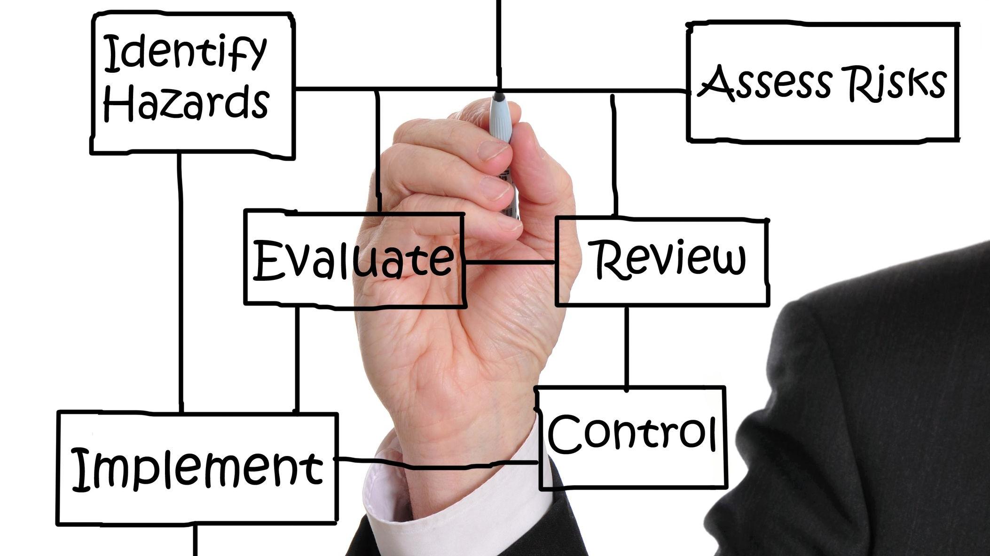
  El SMS se centra en la gestión de riesgos de seguridad operacional y rendimiento de seguridad operacional. Los objetivos de un SMS son identificar los peligros, evaluar el riesgo asociado e implementar controles de riesgo efectivos.
Notes:
9.8.3.9 El QMS y SMS son complementarios. QMS se centra en el cumplimiento de los reglamentos prescriptivos y los requisitos para satisfacer las expectativas de los clientes y las obligaciones contractuales. El SMS se centra en la gestión de riesgos de seguridad operacional y rendimiento de seguridad operacional. Los objetivos de un SMS son identificar los peligros, evaluar el riesgo asociado e implementar controles de riesgo efectivos. En contraste, el QMS se centra en la entrega consistente de productos y servicios que cumplen con las especificaciones pertinentes.

Slide 33
QMS & SMS
Involucran todas las funciones organizacionales relacionadas con la entrega de productos y servicios
Se esfuerzan por mejorar continuamente
Deberán planificarse y gestionarse
Identifican procesos y procedimientos ineficaces
Utilizan herramientas similares
Notes:
No obstante, tanto el SMS como el QMS:
deberán planificarse y gestionarse;
involucrar todas las funciones organizacionales relacionadas con la entrega de productos y servicios de aviación;
identificar procesos y procedimientos ineficaces;
esforzarse por mejorar continuamente; y
utilizar herramientas similares como:
análisis de causa raíz,
análisis de tendencias estadísticas,
auditoría interna y evaluaciones,
monitoreo del rendimiento, y
revisiones de la gerencia.

Slide 34
SMS
El SMS se centra en:
Identificación de los peligros relacionados con la seguridad operacional que enfrenta la organización
01
Evaluación del riesgo asociado
02
Implementación de controles de riesgo efectivos para mitigar los riesgos de seguridad operacional
03
Medición del rendimiento de seguridad operacional
04
Mantener una asignación de recursos apropiada para cumplir con los requisitos de rendimiento de seguridad operacional
05
Notes:
9.8.3.10 El SMS se centra en:
identificación de los peligros relacionados con la seguridad operacional que enfrenta la organización;
evaluación del riesgo asociado;
implementación de controles de riesgo efectivos para mitigar los riesgos de seguridad operacional;
medición del rendimiento de seguridad operacional;
mantener una asignación de recursos apropiada para cumplir con los requisitos de rendimiento de seguridad operacional.

Slide 35
QMS
El QMS se centra en:
Cumplimiento de los reglamentos y requisitos
01
Consistencia en la entrega de productos y servicios
02
Cumplimiento con los estándares de rendimiento especificados
03
Un circuito de retroalimentación para asegurar la entrega de productos y servicios que sean "aptos para el propósito" y libres de defectos o errores
04
Notes:
9.8.3.11 El QMS se centra en:
cumplimiento de los reglamentos y requisitos;
consistencia en la entrega de productos y servicios;
cumplimiento con los estándares de rendimiento especificados;
un circuito de retroalimentación para asegurar la entrega de productos y servicios que sean "aptos para el propósito" y libres de defectos o errores.
9.8.3.12 El monitoreo del cumplimiento de los reglamentos es necesario para asegurar que los controles de riesgo aplicados en forma de reglamentos sean efectivamente implementados y monitoreados por la organización. Las causas y factores contribuyentes de cualquier incumplimiento, deberán también ser analizados y tratados.
9.8.3.13 Incluso con tales diferencias los profesionales de la seguridad operacional y la calidad se centran esencialmente en el mismo objetivo de proporcionar productos y servicios seguros y confiables a los clientes. Ambos están entrenados en los diversos métodos de análisis incluyendo el análisis de causa raíz.

Slide 36
Integración de SMS y QMS
Dado los aspectos complementarios de SMS y QMS, es posible integrar ambos sistemas sin comprometer cada función.
Un SMS está soportado por procesos del QMS tales como auditoría, inspección, investigación, análisis de causa/causa raíz, diseño de procesos, análisis estadístico de tendencias y medidas preventivas.
Un QMS puede anticipar los problemas de seguridad operacional que existen a pesar del cumplimiento de las normas y especificaciones de la organización.
Los principios, políticas y prácticas de calidad exigidos por la reglamentación aeronáutica están claramente relacionados con los objetivos de la gestión de la seguridad operacional.
Las actividades del QMS deben considerar los peligros identificados y los controles de riesgo para la planificación y el desempeño de las auditorías internas.
Notes:
9.8.3.14 Dado los aspectos complementarios de SMS y QMS, es posible integrar ambos sistemas sin comprometer cada función. Esto se puede resumir de la siguiente manera:
un SMS está soportado por procesos del QMS tales como auditoría, inspección, investigación, análisis de causa/causa raíz, diseño de procesos, análisis estadístico de tendencias y medidas preventivas;
un QMS puede anticipar los problemas de seguridad operacional que existen a pesar del cumplimiento de las normas y especificaciones de la organización;
los principios, políticas y prácticas de calidad exigidos por la reglamentación aeronáutica están claramente relacionados con los objetivos de la gestión de la seguridad operacional; y
Las actividades del QMS deben considerar los peligros identificados y los controles de riesgo para la planificación y el desempeño de las auditorías internas.

Slide 37

SMS y QMS
La existencia de un QMS eficaz creará una buena base para la implementación del SMS.
Sin embargo, las organizaciones deberán ser conscientes que el QMS suele llamar la atención de la administración a la línea de fondo del negocio y métricas de rendimiento correspondientes, mientras que los SMS requieren un enfoque en la evaluación del riesgo de seguridad operacional y gestión de riesgos.
Notes:
9.8.3.15 La existencia de un QMS eficaz creará una buena base para la implementación del SMS, ya que la organización ya estará familiarizada con una serie de elementos que también son relevantes para SMS, tales como sistemas y enfoque de procesos, análisis de causa/causa raíz, monitoreo de rendimiento y revisión, etc. Además, puede esperarse que dicha organización haya documentado sus principales políticas y procedimientos a una cierta norma.
9.8.3.16 Sin embargo, las organizaciones deberán ser conscientes de la diferencia de naturaleza del QMS, que suele llamar la atención de la administración a la línea de fondo del negocio y métricas de rendimiento correspondientes, mientras que los SMS requieren un enfoque en la evaluación del riesgo de seguridad operacional y gestión de riesgos. Más específicamente, como los Sistemas de Gestión de la Calidad usualmente auditan los resultados del proceso sólo para la variación para hacer ajustes para cumplir con las especificaciones, SMS requiere una perspectiva más amplia, incluyendo no sólo salidas del proceso, sino también eventos y peligros no deseados con investigación y análisis de riesgo buscando los factores contribuyentes de todas las fuentes que influyen.

Slide 38

  En un sistema de gestión integrado con metas unificadas y toma de decisiones teniendo en cuenta los impactos más amplios en todas las actividades, los procesos de gestión de la calidad y gestión de la seguridad operacional serán altamente complementarios y apoyarán el logro de las metas generales de seguridad operacional
Notes:
9.8.3.17 En conclusión, en un sistema de gestión integrado con metas unificadas y toma de decisiones teniendo en cuenta los impactos más amplios en todas las actividades, los procesos de gestión de la calidad y gestión de la seguridad operacional serán altamente complementarios y apoyarán el logro de las metas generales de seguridad operacional.

Slide 39
Estrategia de implementación para la integración del sistema de gestión
El compromiso y liderazgo de la alta dirección son esenciales para gestionar el cambio
Identificar a la persona que tiene la responsabilidad general del sistema integrado
ESTRATEGIA
Se debe considerar que pueden existir diferentes "culturas" dentro de los diferentes sistemas de gestión
Promoción de una política de seguridad operacional común
Sesiones conjuntas de capacitación y comunicación en materia de seguridad operacional para el personal
Notes:
Estrategia de implementación para la integración del sistema de gestión
9.8.3.18 Para maximizar los beneficios de la integración y abordar los desafíos relacionados, el compromiso y el liderazgo de la alta dirección son esenciales para manejar eficazmente el cambio. También se recomienda identificar a la persona que tiene la responsabilidad general del sistema de gestión integrado.
9.8.3.19 Los proveedores de servicio deberán considerar que pueden existir diferentes "culturas" dentro de los diferentes sistemas de gestión (por ejemplo, cultura de seguridad operacional de la aviación versus cultura de salud y seguridad ocupacional). La promoción de una política de seguridad operacional común, así como sesiones conjuntas de capacitación y comunicación en materia de seguridad operacional para el personal, pueden contribuir a fomentar una cultura de seguridad operacional corporativa positiva.

Slide 40
Estrategia de implementación para la integración del sistema de gestión
Un sistema de notificación único
Herramientas y procesos comunes para compartir datos e información a través de todas las actividades
Procedimientos comunes para la gestión del riesgo para la seguridad operacional, para todas las actividades
Procedimientos internos consistentes de investigación de seguridad operacional para todas las áreas
DESARROLLO
Un procedimiento común de gestión del cambio
Un procedimiento común de auditoría interna
Procedimientos de control común para los proveedores y las actividades contratadas
Procedimientos comunes para el monitoreo del rendimiento considerando todas las actividades
Una política disciplinaria común
Notes:
9.8.3.20 Los proveedores de servicio deberán evaluar los beneficios y desafíos de integrar los procesos del sistema de gestión en todas las áreas de actividad, incluyendo herramientas y procedimientos comunes. Esto puede incluir el desarrollo de:
un sistema de notificación único;
herramientas y procesos comunes para compartir datos e información sobre seguridad operacional a través de todas las actividades;
procedimientos comunes para la gestión del riesgo para la seguridad operacional que abarquen todas las actividades;
procedimientos internos consistentes de investigación de seguridad operacional para todas las áreas;
un procedimiento común de gestión del cambio;
un procedimiento común de auditoría interna;
procedimientos de control común para los proveedores y las actividades contratadas;
procedimientos comunes para el monitoreo del rendimiento considerando todas las actividades; y
una política disciplinaria común.

Slide 41



Estrategia de implementación para la integración del sistema de gestión
Las organizaciones que implementan SMS basándose en su QMS pueden optar por nombrar gerentes distintos para la gestión de la seguridad operacional y para la gestión de la calidad (o el proceso de auditoría interna). En este caso, puede ser necesario designar a uno de los gerentes individuales como el "gerente principal" para asegurar que se mantenga una línea directa de responsabilidad y rendición de cuentas para la notificación efectiva de las no conformidades y los riesgos al ejecutivo responsable y como entradas para los procesos de gestión del riesgo de seguridad operacional.
Gerente de seguridad operacional
Gerente del sistema de calidad
Gerente de seguridad operacional
Notes:
9.8.3.21 Las organizaciones que implementan SMS basándose en su QMS pueden optar por nombrar gerentes distintos para la gestión de la seguridad operacional y para la gestión de la calidad (o el proceso de auditoría interna). En este caso, puede ser necesario designar a uno de los gerentes individuales como el "gerente principal" para asegurar que se mantenga una línea directa de responsabilidad y rendición de cuentas para la notificación efectiva de las no conformidades y los riesgos para el ejecutivo responsable y como entradas para los procesos de gestión del riesgo de seguridad operacional. Es importante aclarar las líneas de responsabilidades y las relaciones con otros altos directivos. Esto aseguraría que el ejecutivo responsable tenga una visión general con respecto a la seguridad operacional y cumplimiento reglamentario y apoya la identificación de asuntos sistémicos. Esto también apoyaría el seguimiento de las acciones correctivas y de mitigación del riesgo. Además, la identificación del individuo que desempeñe el papel de 'gerente principal' de seguridad operacional y calidad (o el proceso de auditoría interna) apoyaría al regulador en sus actividades de supervisión.
Nota: El "director principal" puede ser la persona (o grupo de personas) responsable del sistema de gestión integrado

Slide 42

  Antes de implementar un SMS, el proveedor de servicio deberá llevar a cabo un análisis de brechas. Esto compara los procesos y procedimientos existentes de gestión de seguridad operacional del proveedor de servicios con los requisitos de SMS determinados por el Estado.
Notes:
9.8.4 Análisis de brechas (GAP) e implementación del SMS
9.8.4.1 Antes de implementar un SMS, el proveedor de servicios deberá llevar a cabo un análisis de brechas. Esto compara los procesos y procedimientos existentes de gestión de seguridad operacional del proveedor de servicios con los requisitos de SMS determinados por el Estado. Los proveedores de servicios ya pueden tener algunas de las funciones de SMS en su lugar. El desarrollo de un SMS deberá basarse en las políticas y procesos organizativos existentes. El análisis de brechas identifica las brechas que deberán ser abordadas a través de un plan de implementación de SMS que define las acciones necesarias para implementar un SMS totalmente funcional.

Slide 43

Plan de implementación
El plan de implementación de SMS debe proporcionar una imagen clara de los recursos, tareas y procesos necesarios para implementar el SMS.
El calendario y la secuencia del plan de implementación pueden depender de una variedad de factores que serán específicos de cada organización.
Notes:
9.8.4.2 El plan de implementación de SMS debe proporcionar una imagen clara de los recursos, tareas y procesos necesarios para implementar el SMS. El calendario y la secuencia del plan de implementación pueden depender de una variedad de factores que serán específicos de cada organización, tales como:
requisitos regulatorios, de clientes y reglamentarios;
múltiples certificados (posiblemente con diferentes fechas de implementación reglamentarias);
la extensión en que el SMS puede construirse sobre estructuras y procesos existentes;
la disponibilidad de recursos y presupuestos;
interdependencias entre las diferentes etapas; tales como la implementación de un sistema de presentación de informes antes de establecer un sistema de análisis de datos; y
Interdependencias entre las diferentes etapas; y
La cultura de seguridad operacional existente

Slide 44
FACTORES
Factor 2
Factor 6
Múltiples certificados (posiblemente con diferentes fechas de implementación reglamentarias)
Interdependencias entre las diferentes etapas
Factor 4
La disponibilidad de recursos y presupuestos
Factor 7
La cultura de seguridad operacional existente
Factor 1
Factor 3
Factor 5
Requisitos regulatorios, de clientes y reglamentarios
La extensión en que el SMS puede construirse sobre estructuras y procesos existentes
interdependencias entre las diferentes etapas; tales como la implementación de un sistema de presentación de informes antes de establecer un sistema de análisis de datos
Notes:
9.8.4.2 El plan de implementación de SMS debe proporcionar una imagen clara de los recursos, tareas y procesos necesarios para implementar el SMS. El calendario y la secuencia del plan de implementación pueden depender de una variedad de factores que serán específicos de cada organización, tales como:
requisitos regulatorios, de clientes y reglamentarios;
múltiples certificados (posiblemente con diferentes fechas de implementación reglamentarias);
la extensión en que el SMS puede construirse sobre estructuras y procesos existentes;
la disponibilidad de recursos y presupuestos;
interdependencias entre las diferentes etapas; tales como la implementación de un sistema de presentación de informes antes de establecer un sistema de análisis de datos; y
Interdependencias entre las diferentes etapas; y
La cultura de seguridad operacional existente

Slide 45

  El plan de implementación del SMS deberá ser desarrollado en consulta con el ejecutivo responsable y otros altos directivos. El plan de implementación de SMS debe incluir quién es responsable de las acciones junto con los plazos.
Notes:
9.8.4.3 El plan de implementación del SMS deberá ser desarrollado en consulta con el ejecutivo responsable y otros altos directivos. El plan de implementación de SMS debe incluir quién es responsable de las acciones junto con los plazos. El plan deberá abordar la coordinación con organizaciones externas o contratistas, donde sea aplicable.

Slide 46
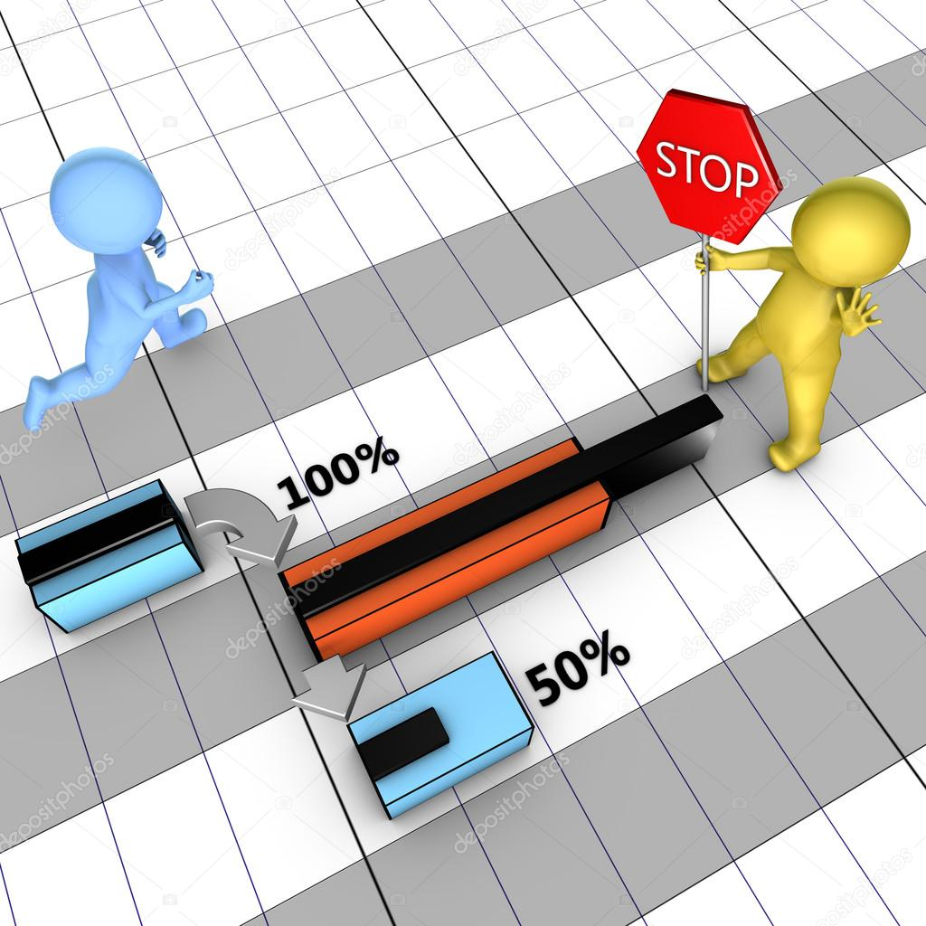
Plan de implementación
El plan de implementación de SMS puede documentarse en diferentes formas, que van desde una simple hoja de cálculo hasta un software especializado de gestión de proyectos.
Notes:
9.8.4.4 El plan de implementación de SMS puede documentarse en diferentes formas, que van desde una simple hoja de cálculo hasta un software especializado de gestión de proyectos. El plan deberá ser monitoreado regularmente y actualizado según sea necesario. También deberá aclarar cuándo un elemento específico puede considerarse implementado con éxito.

Slide 47


PREGUNTAS?
“
La seguridad operacional es una tarea de todos
”
Comité Técnico
SRVSOP

